Slide 1
Báo Cáo Thực Hành CSDL
Web Quản Lý Sinh Viên
Giáo Viên Hướng Dẫn:
Nguyễn Hồng Phương

Slide 2



Thành Viên
Vũ Thu Hiền
MSSV: 20131383
Phạm Thị Nhài
MSSV: 20132834
Cao Thị Nhi
MSSV: 20132870
Hoàng Như Tám
MSSV: 20133411

Slide 3
Giới Thiệu Khái Quát Về Project
Project: Web quản lý sinh viên
Enviroment: Hệ thống được ứng dụng và phát triển trên môi trường thực tiễn thông qua môi trường Web để hoạt động
Languages: Sử dụng chủ yếu là ngôn ngữ SQL, PHP, HTML, CSS, Javascript
Softwares: phpDesigner, xampp server, Postgre SQL, Photoshop.

Slide 4

Nội Dung
Nội dung 01
Bài Toán
Nội dung 02
Phân Tích
Nội dung 03
Thiết Kế

Slide 5

1.Bài Toán
Lý do chọn đề tài:
Công nghệ thông tin ngày càng phát triển, các hệ thống quản lý đều được tin học hóa
Hệ thống quản lý sinh viên yêu cầu việc quản lý đơn giản, thuận tiện; sinh viên đăng ký học, tra cứu thông tin nhanh chóng, dễ dàng

Slide 6

1.Bài Toán
Mục đích:
Tạo trang web cho phép quản lý sinh viên, thông báo các vấn đề liên quan đến sinh viên…
Cho phép sinh viên thực hiện một số thao tác cơ bản

Slide 7

2. Phân Tích Bài Toán
Đối tượng sử dụng
Quản trị viên
(Admin)
Sinh Viên

Slide 8
2. Phân Tích Bài Toán
Quản lý thông tin
sinh viên
Quản lý điểm
Các tính năng với Admin
Mở/ đóng
đăng ký lớp
Thông Báo

Slide 9
2. Phân Tích Bài Toán
Đổi mật khẩu
Xem thông tin
cá nhân
Các tính năng với sinh viên
Xem điểm
Tra cứu các
thông tin khác
Đăng ký/ hủy lớp

Slide 10

3. Thiết Kế
Giao diện cơ bản
Cơ sở
dữ liệu

Slide 11

Thiết Kế Cơ Dở Dữ Liệu
Các bảng dữ liệu
Chi tiết các bảng
Sơ đồ thực thể liên kết ERC
Sơ đồ quan hệ

Slide 12
Các Bảng Dữ Liệu
LoaiTB
Admin
KhoaVien
ThongBao
ChuongTrinh
TichLuy
LopSV
DATABASE
KetQuan
SinhVien
ThoiGianHoc
GiangVien
LopSVDK
LopDangKy
HocPhan

Slide 13
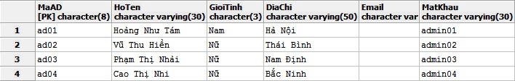
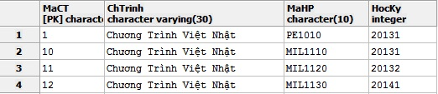
Chi Tiết Các Bảng
Bảng Admin (MaAD, HoTen, GioiTinh, DiaChi, Email, MatKhau)
Bảng ChuongTrinh (MaCT, MaHP , ChTrinh, HocKy)

Slide 14
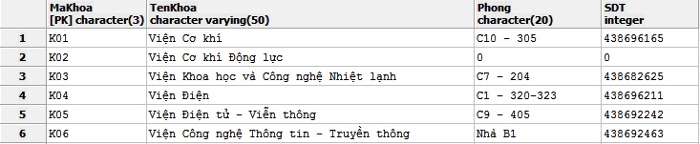
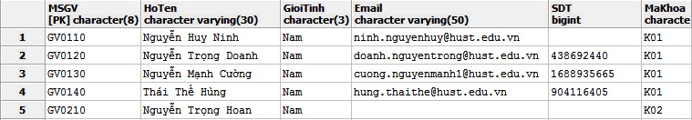
Chi Tiết Các Bảng
Bảng KhoaVien (MaKhoa, TenKhoa, Phong, SDT)
Bảng GiangVien (MSGV , MaKhoa, HoTen, GioiTinh, Email, SDT)

Slide 15
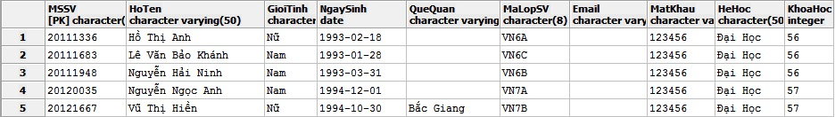
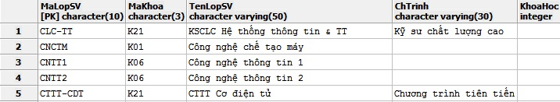
Chi Tiết Các Bảng
Bảng SinhVien (MSSV, MaLopSV, HoTen, GioiTinh, NgaySinh, QueQuan, KhoaHoc, Email, MatKhau, HeHoc, KhoaHoc)
Bảng LopSV (MaLopSV, MaKhoa, TenLopSV, ChTrinh, KhoaHoc)

Slide 16
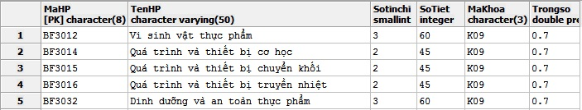
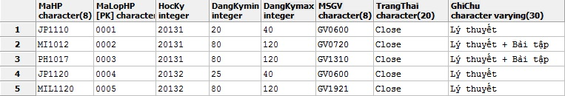
Chi Tiết Các Bảng
Bảng HocPhan (MaHP , MaKhoa, TenHP, Sotinchi, Trongso, SoTiet)
Bảng LopDangKy (MaLopHP, MaHP , MSGV, HocKy, DangKymin, DangKymax, TrangThai, GhiChu)

Slide 17
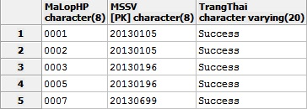
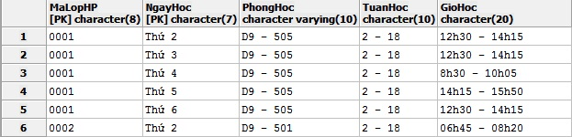
Chi Tiết Các Bảng
Bảng LopSVDK (MaLopHP, MSSV, TrangThai)
Bảng ThoiGianHoc (MaLopHP, NgayHoc, PhongHoc, TuanHoc, GioHoc)

Slide 18
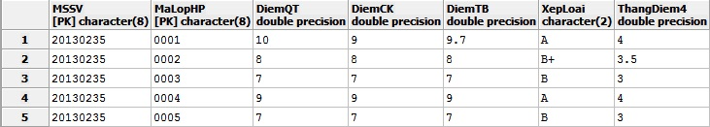
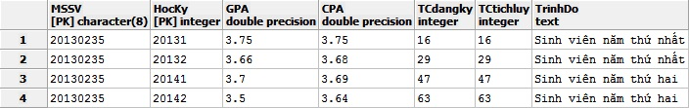
Chi Tiết Các Bảng
Bảng KetQua (MSSV, MaLopHP, DiemQT, DiemCK, DiemTB, ThangDiem4, XepLoai)
Bảng TichLuy (MSSV, HocKy, GPA, CPA, TCdangky, TCtichluy, TrinhDo)

Slide 19
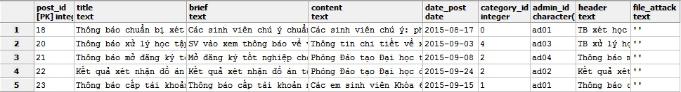
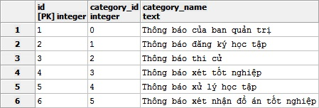
Chi Tiết Các Bảng
Bảng ThongBao ( post_id , admin_id, title, brief, content, date_post, category_id, header)
Bảng LoaiTB (id, category_id, category_name)

Slide 20
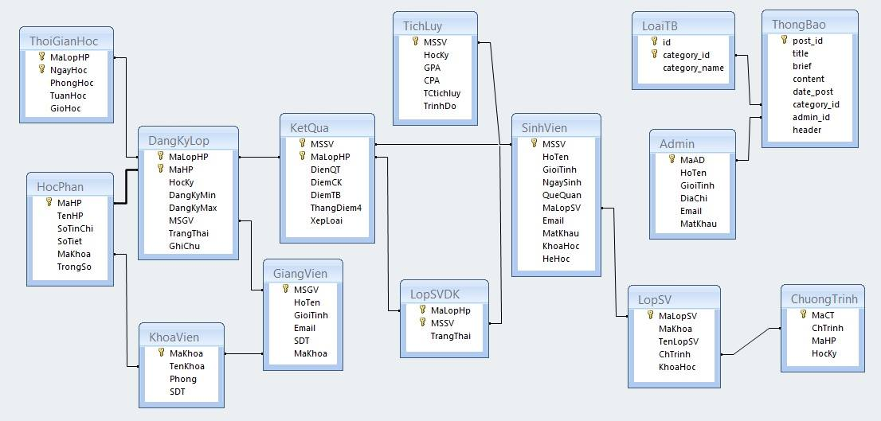
Sơ Đồ Quan Hệ

Slide 21
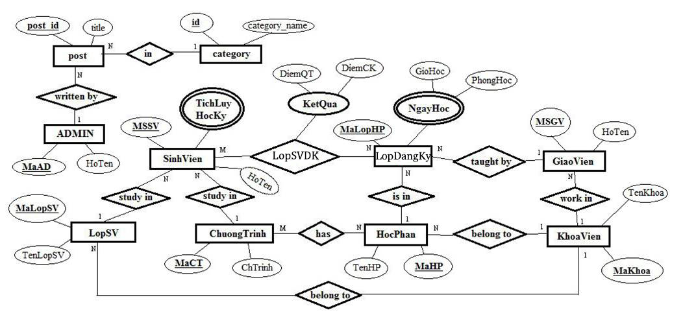
Sơ Đồ Thực Thể Liên Kết

Slide 22
Thiết Kế Giao Diện
Thiết kế web bằng các ngôn ngữ: HTML, CSS, JavaScript, PHP
Lớp nội dung: HTML (HyperText Markup Language) là ngôn ngữ đánh dấu siêu văn bản, bao gồm các thẻ đánh dấu, sử dụng để tạo nội dung trang web.
Lớp trình bày: CSS (Cascading Style Sheets) bao gồm các style dùng để trình bày các thành phần HTML.
Lớp hành vi: JavaScript là ngôn ngữ lập trình phổ biến trên thế giới, dành cho HTML, Web, các server, máy tính,… JavaScript có thể điều khiển, thay đổi các thành phần của trang web.

Slide 23

Thiết Kế Chi Tiết Giao Diện
Giao diện trang admin
2. Giao diện trang sinh viên

Slide 24

Giao Diện
Trang đăng nhập chung

Slide 25
Giao Diện Trang Admin
Đăng nhập, đăng xuất, đổi mật khẩu
Trang chủ
Quản lý thông tin sinh viên
- Thêm sinh viên
- Sửa thông tin sinh viên
Cập nhật điểm
Điểm lớp học
Điểm sinh viên
Quản lý đăng ký lớp học
Quản lý thông báo
Viết thông báo
Sửa thông báo
Xóa thông báo

Slide 26
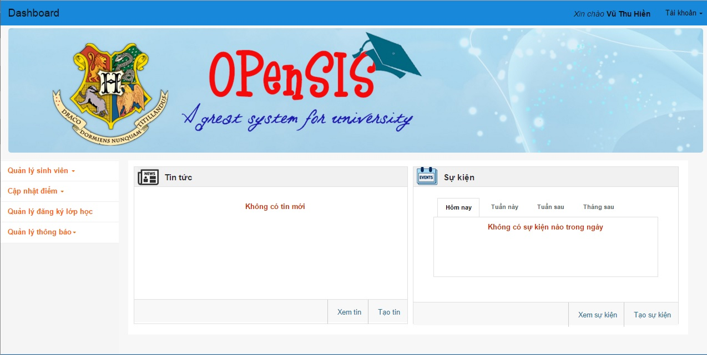
Các Chức Năng
Trang chủ

Slide 27
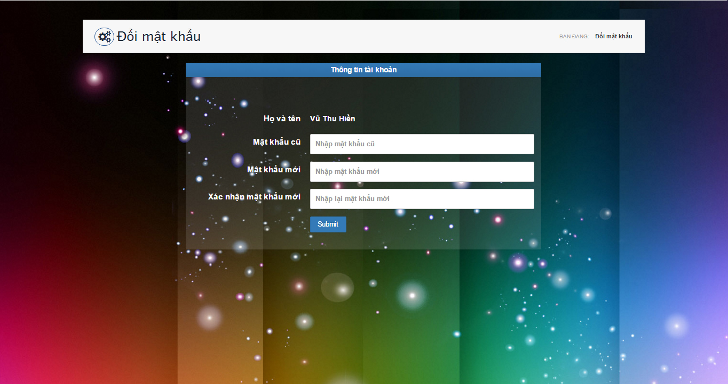
Các Chức Năng
1. Đổi mật khẩu

Slide 28
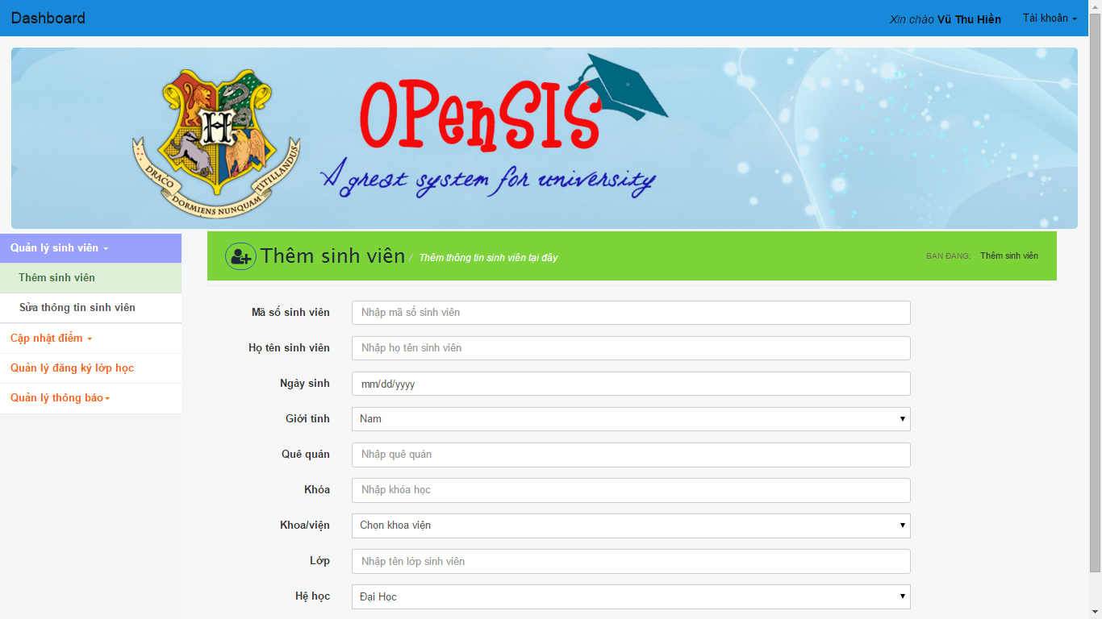
Các Chức Năng
2. Thêm sinh viên

Slide 29
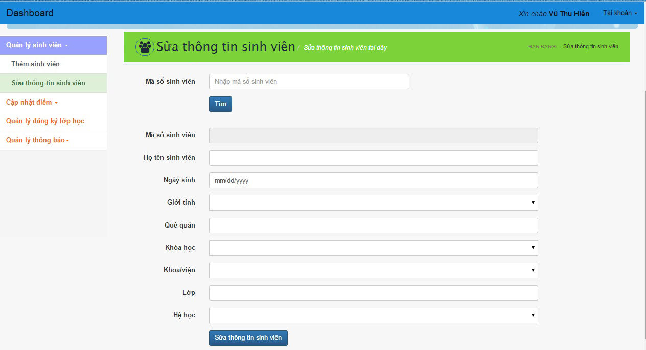
Các Chức Năng
3. Sửa thông tin sinh viên

Slide 30
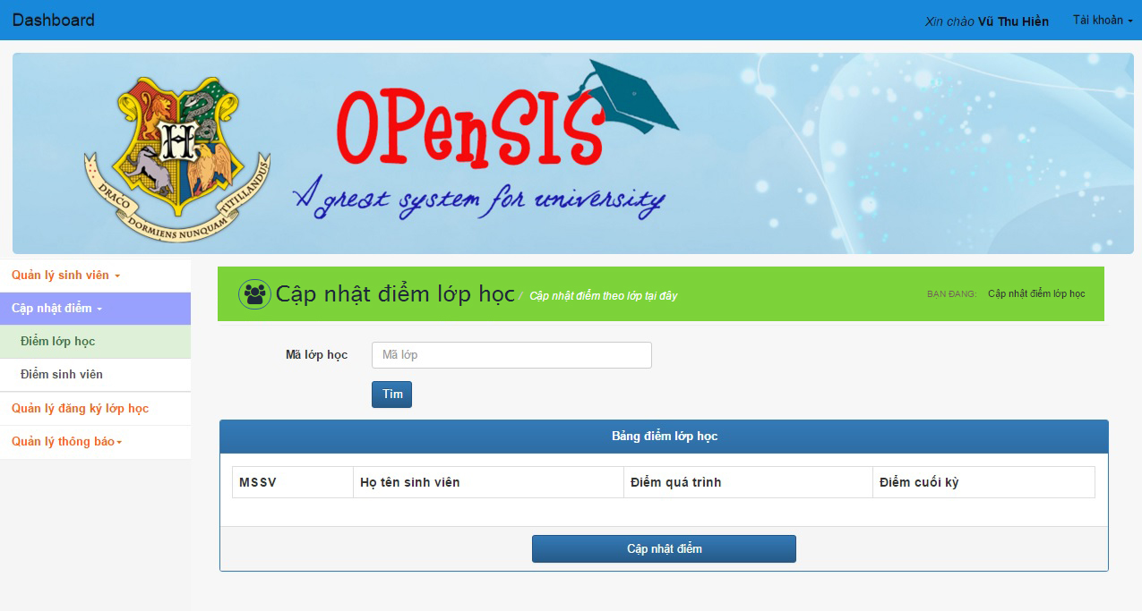
Các Chức Năng
4. Cập nhật điểm lớp học

Slide 31
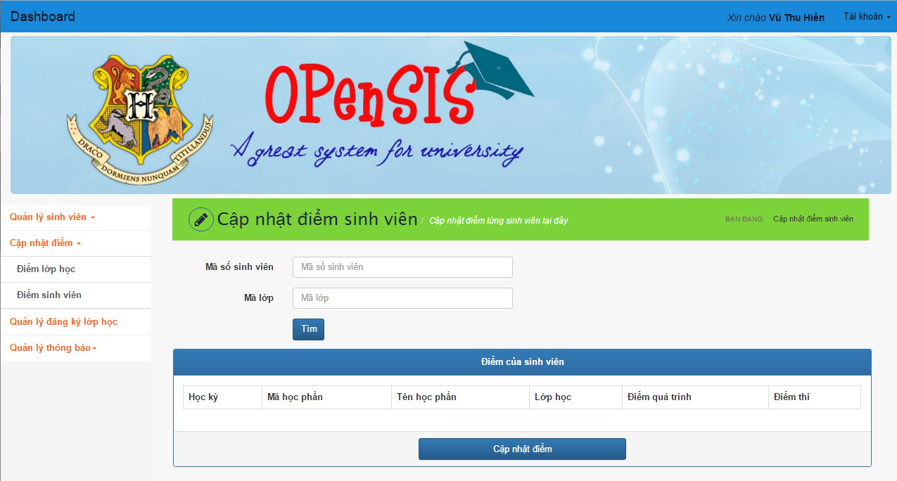
Các Chức Năng
5. Cập nhật điểm sinh viên

Slide 32
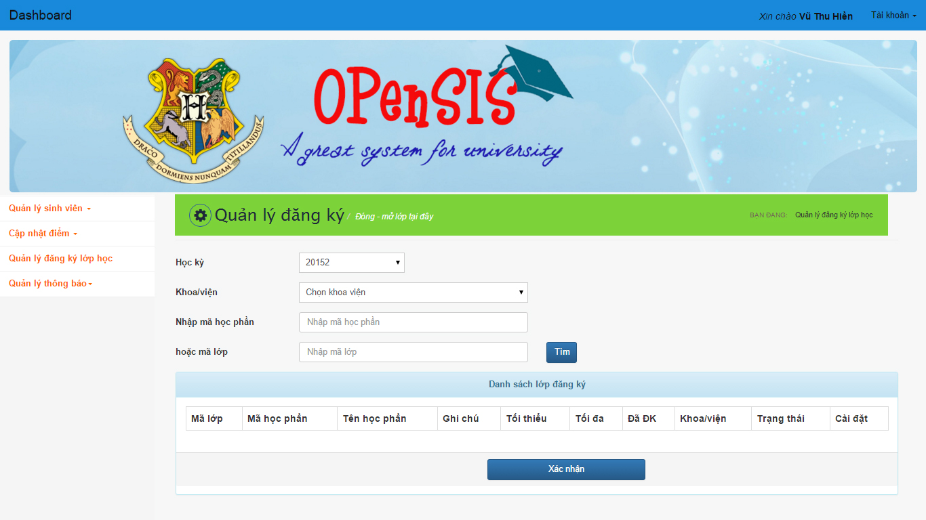
Các Chức Năng
6. Đóng/mở lớp học

Slide 33
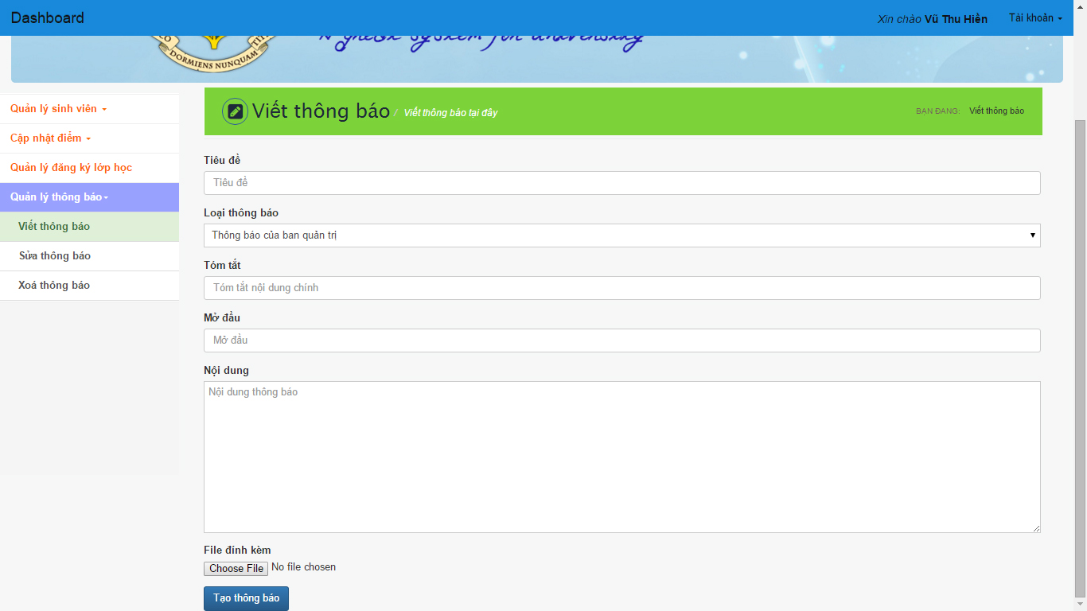
Các Chức Năng
7. Viết thông báo

Slide 34
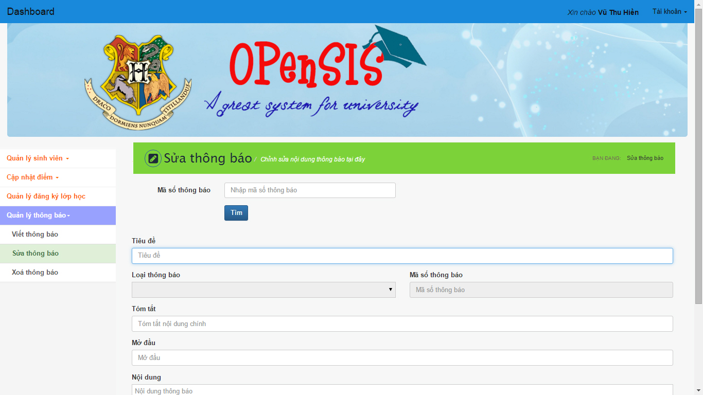
Các Chức Năng
8. Sửa thông báo

Slide 35
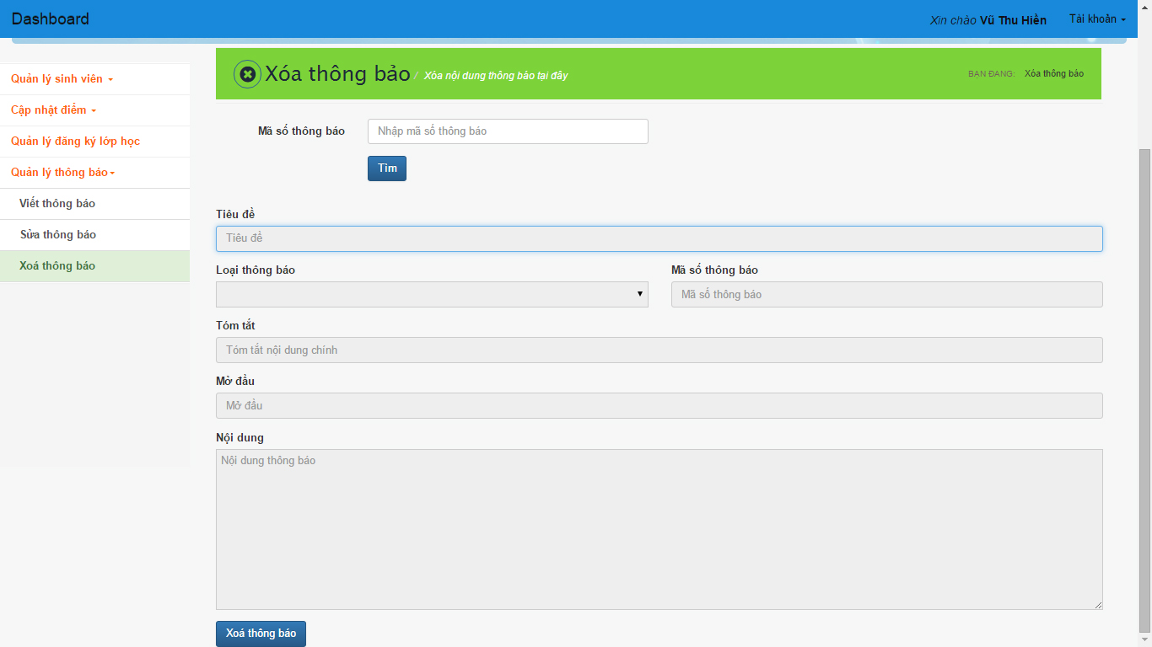
Các Chức Năng
9. Xóa thông báo

Slide 36
Giao Diện Trang Sinh Viên
Đăng nhập, đăng xuất, đổi mật khẩu
Trang chủ
Thông tin cá nhân
Đào tạo:
Danh mục môn học
Chương trình đào tạo sinh viên
Kết quả học:
Bảng điểm cá nhân
Kết quả học tập
Đăng ký học tập
Danh sách lớp học
Đăng ký lớp học
Tra cứu
Danh sách lớp sinh viên
Danh sách lớp đã đăng ký

Slide 37
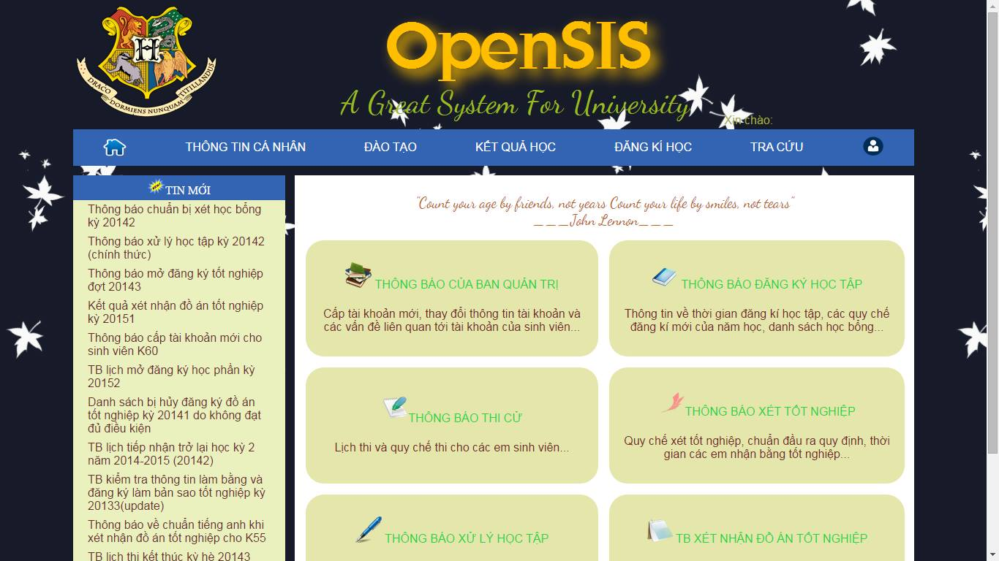
Các Chức Năng
Trang chủ

Slide 38
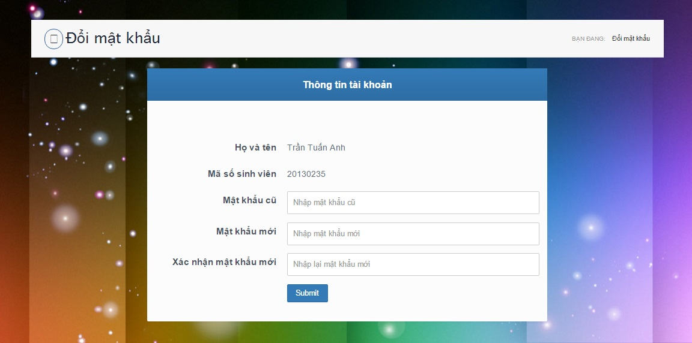
Các Chức Năng
1. Đổi mật khẩu

Slide 39
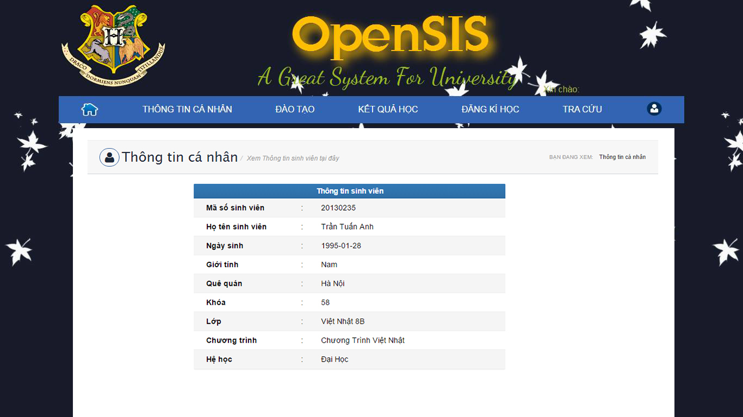
Các Chức Năng
2. Xem thông tin cá nhân

Slide 40
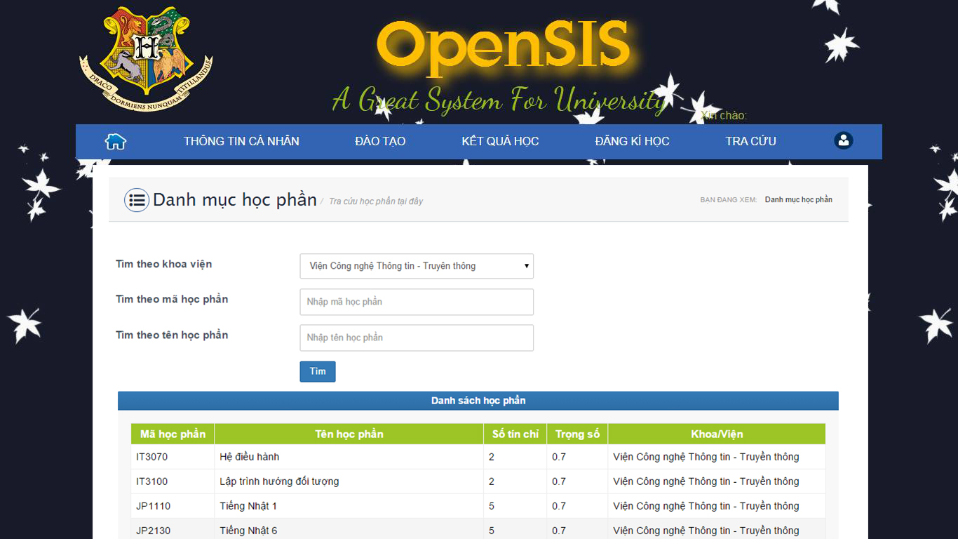
Các Chức Năng
3. Xem danh mục học phần

Slide 41
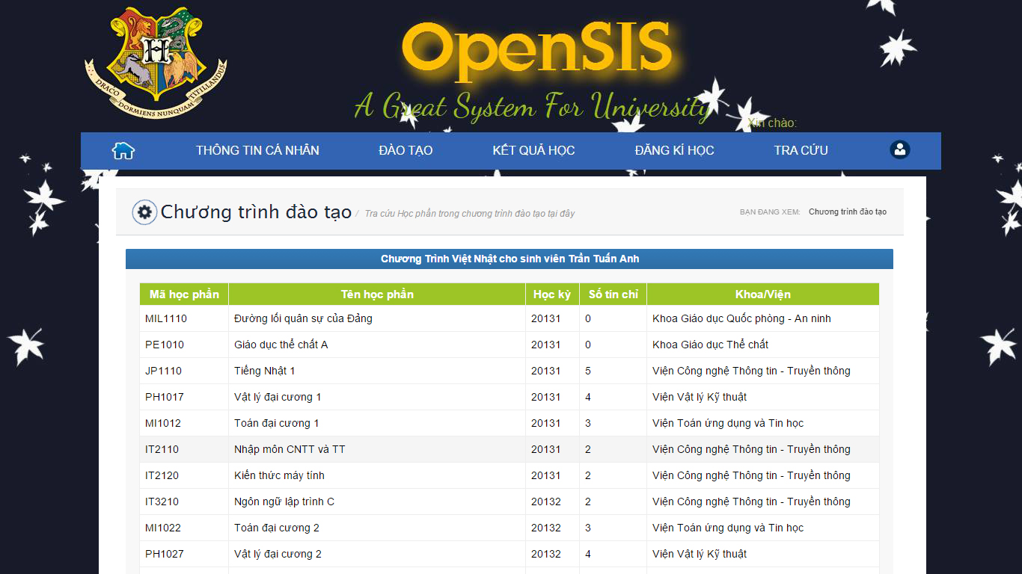
Các Chức Năng
4. Chương trình đào tạo

Slide 42
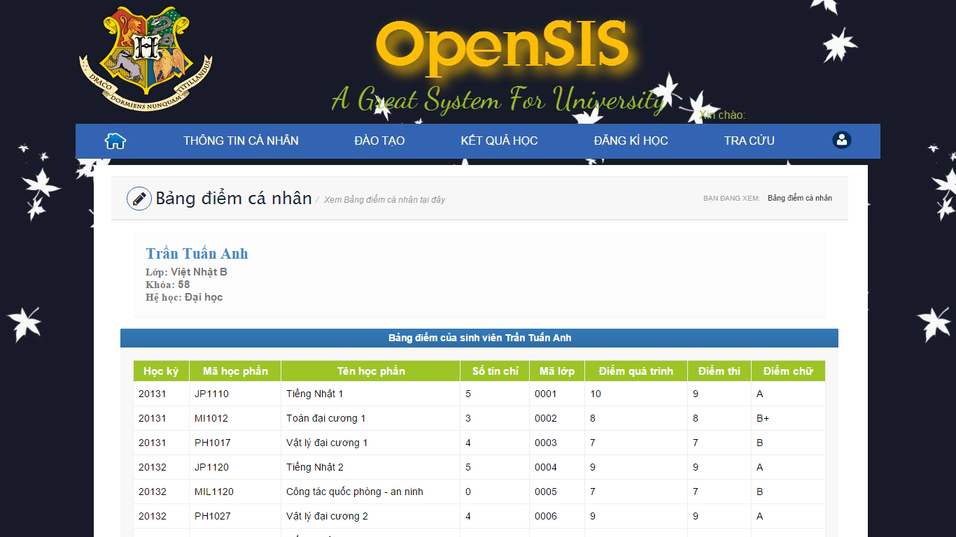
Các Chức Năng
5. Xem bảng điểm cá nhân

Slide 43
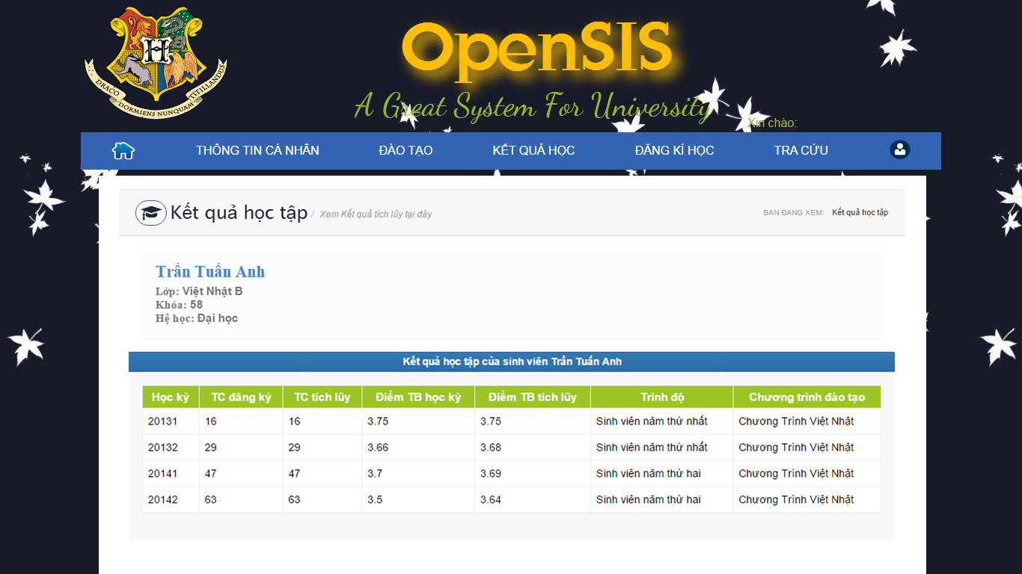
Các Chức Năng
6. Xem kết quả tích lũy

Slide 44
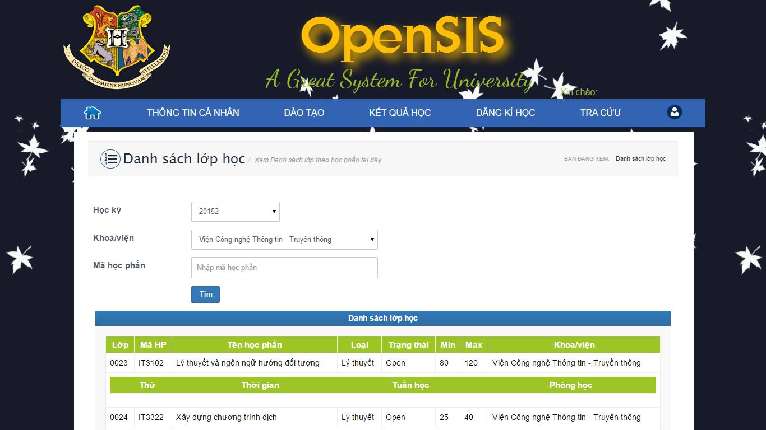
Các Chức Năng
7. Xem danh sách lớp học

Slide 45
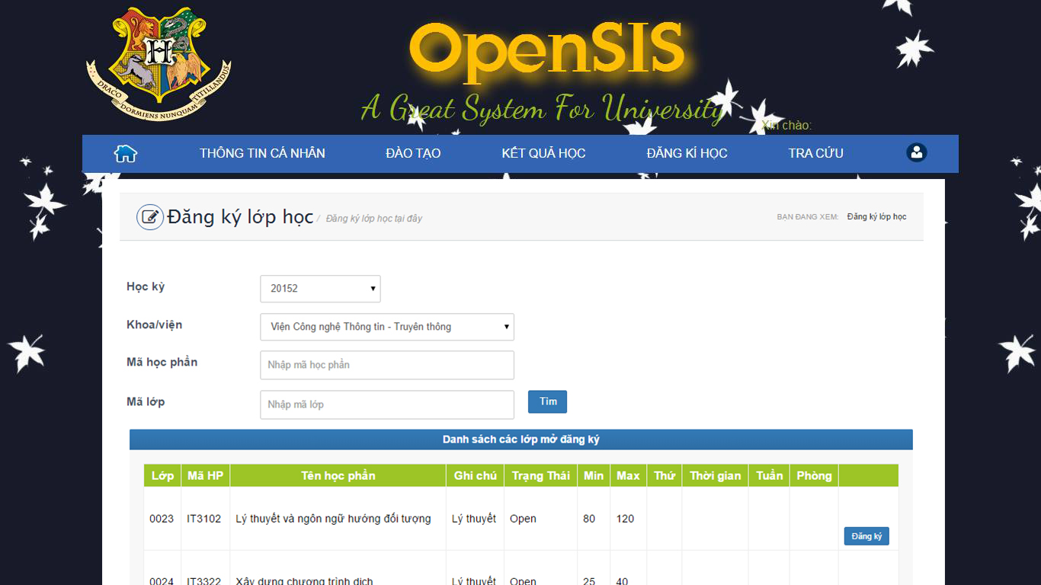
Các Chức Năng
8. Đăng ký học tập

Slide 46
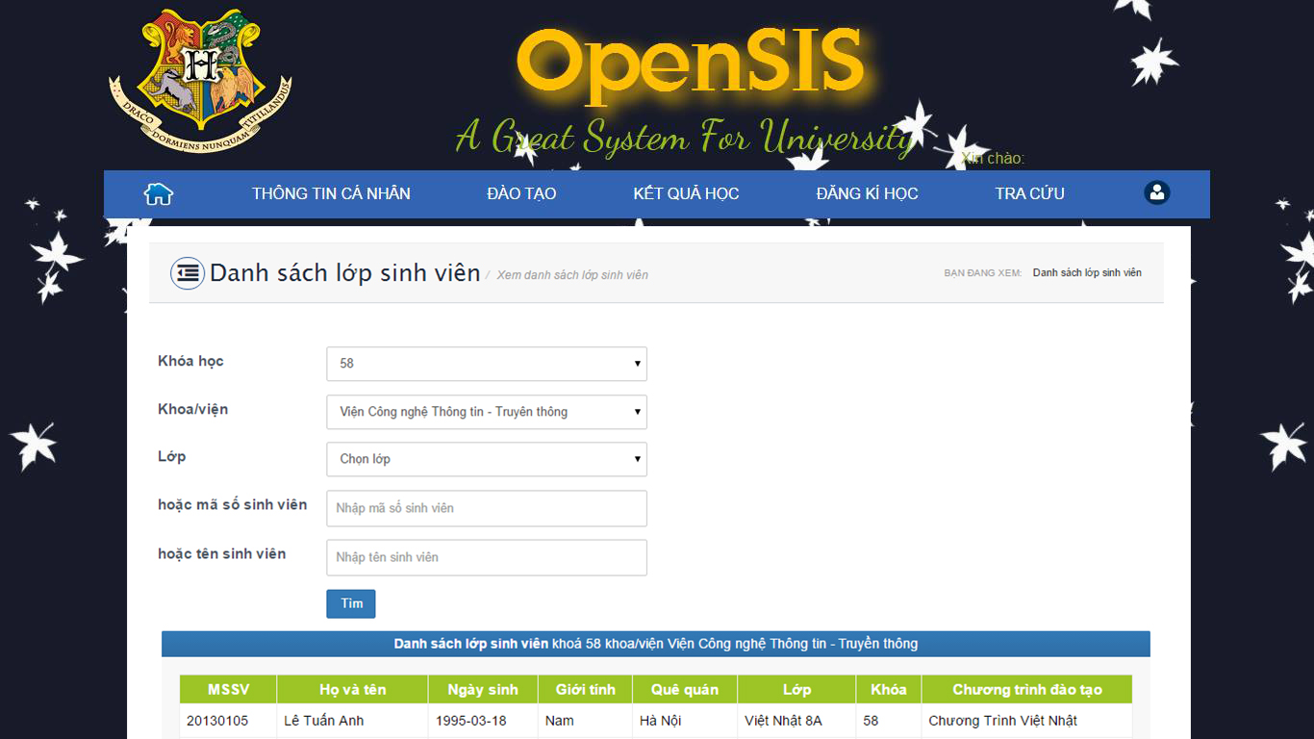
Các Chức Năng
9. Xem danh sách lớp đã đăng ký

Slide 47
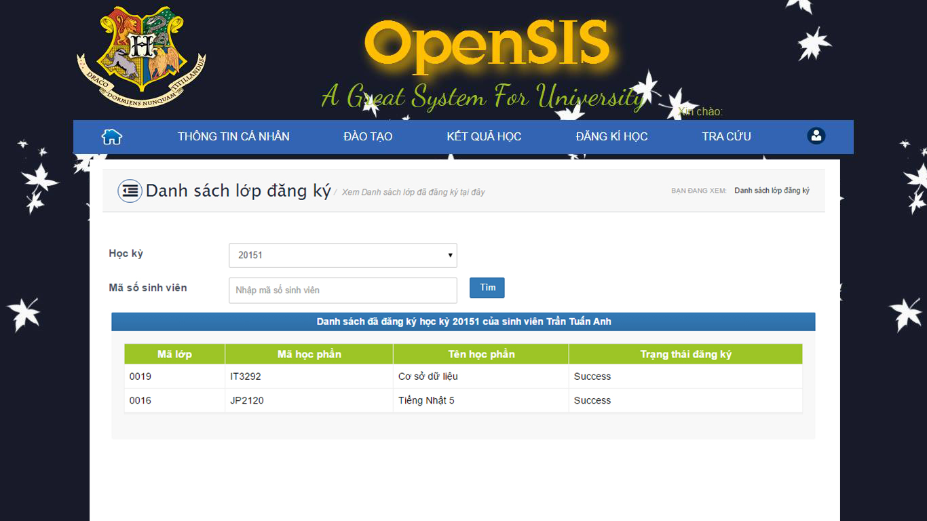
Các Chức Năng
10. Xem danh sách lớp sinh viên

Slide 48
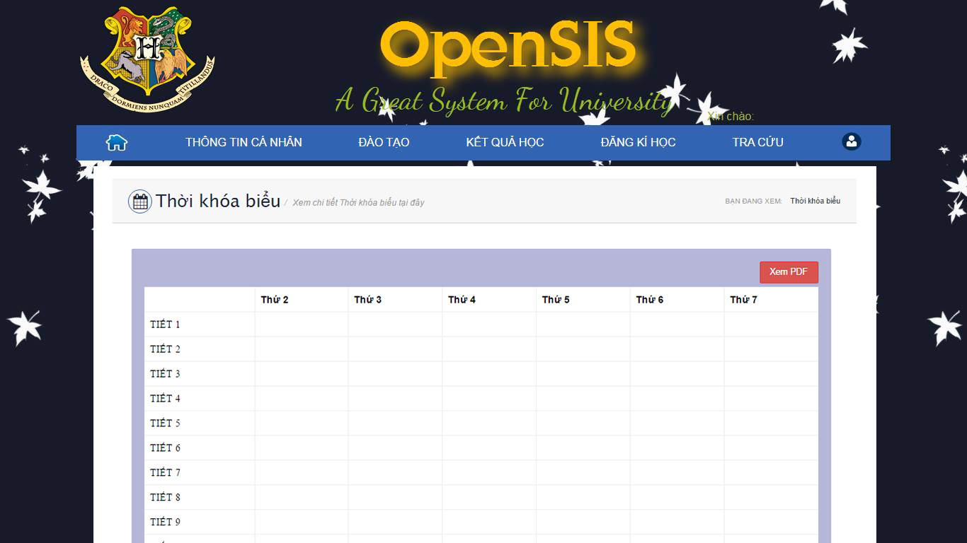
Các Chức Năng
11. Xem thời khóa biểu

Slide 49
Hướng Phát Triển
Giao diện thân thiện hơn.
Tăng tính bảo mật và tốc độ truy cập.
Mở rộng chức năng cho admin:
Tự động thông báo tới sinh viên về việc hủy lớp
Thông báo điểm mới khi có điểm
Yêu cầu thêm thông tin khi thiếu
Quản lý giáo viên
Thêm quyền truy cập, quyền riêng tư
Cấp lại mật khẩu cho sinh viên
…
Phát triển thêm một số chức năng cho sinh viên:
Tùy chỉnh trang cá nhân
Trao đổi, liên hệ với admin qua mail, message
Tra cứu biểu đồ học tập
…

Slide 50





Mỗi một thành tựu lớn của nhà khoa học chính là xuất phát từ những ảo tưởng táo bạo.
DEWEY (MỸ)
THANK FOR WATCHING

